Slide 1
Môn: Chính tả
Bài kiểm:
Buôn Chư Lênh đón cô giáo
Y Hoa
lồng ngực
Chư Lênh
phăng phắc

Slide 2
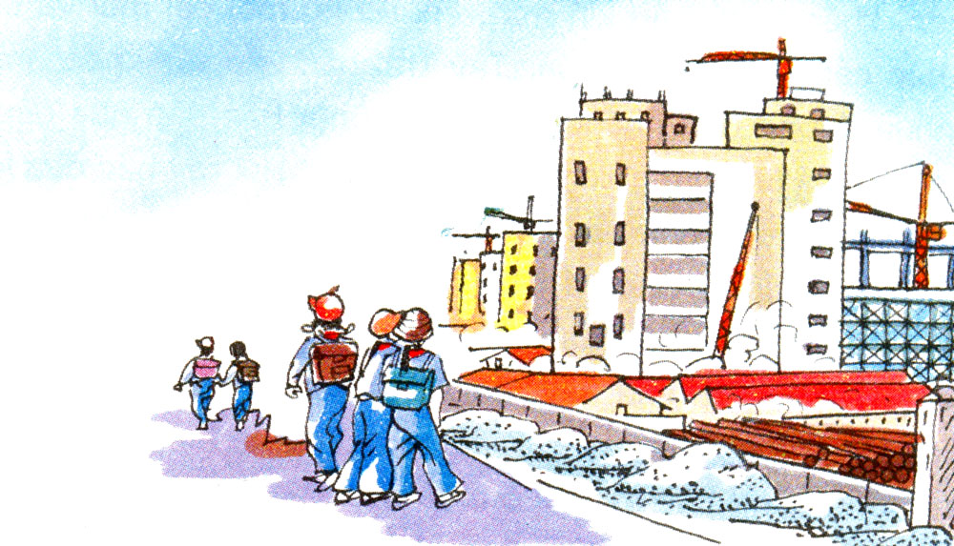
Môn: Chính tả
1. Nghe - viết:
Về ngôi nhà đang xây (hai khổ thơ đầu)
Chiều đi học về
Chúng em qua ngôi nhà xây dở
Giàn giáo tựa cái lồng che chở
Trụ bê tông nhú lên như một mầm cây
Bác thợ nề ra về còn huơ huơ cái bay:
Tạm biệt!
Ngôi nhà tựa vào nền trời sẫm biếc
Thở ra mùi vôi vữa nồng hăng
Ngôi nhà giống bài thơ sắp làm xong
Là bức tranh còn nguyên màu vôi, gạch.

Slide 3
Môn: Chính tả
1. Nghe - viết:
Về ngôi nhà đang xây (hai khổ thơ đầu)
- Hình ảnh ngôi nhà đang xây cho em thấy điều gì về đất nước ta?

Slide 4
Môn: Chính tả
1. Nghe - viết:
Về ngôi nhà đang xây (hai khổ thơ đầu)
Luyện viết từ khó
Chiều đi học về
Chúng em qua ngôi nhà xây dở
Giàn giáo tựa cái lồng che chở
Trụ bê tông nhú lên như một mầm cây
Bác thợ nề ra về còn huơ huơ cái bay:
Tạm biệt!
Ngôi nhà tựa vào nền trời sẫm biếc
Thở ra mùi vôi vữa nồng hăng
Ngôi nhà giống bài thơ sắp làm xong
Là bức tranh còn nguyên màu vôi, gạch.

Slide 5
Môn: Chính tả
1. Nghe - viết:
Về ngôi nhà đang xây (hai khổ thơ đầu)
Chổ sửa
. . . Lỗi
Chiều đi học về
Chúng em qua ngôi nhà xây dở
Giàn giáo tựa cái lồng che chở
Trụ bê tông nhú lên như một mầm cây
Bác thợ nề ra về còn huơ huơ cái bay:
Tạm biệt!
Ngôi nhà tựa vào nền trời sẫm biếc
Thở ra mùi vôi vữa nồng hăng
Ngôi nhà giống bài thơ sắp làm xong
Là bức tranh còn nguyên màu vôi, gạch.

Slide 6

Môn: Chính tả
1. Nghe - viết:
Về ngôi nhà đang xây (hai khổ thơ đầu)
2. b) Tìm những từ ngữ chứa các tiếng chỉ khác nhau ở âm đầu v hay d:
vàng | vào | vỗ
dàng | dào | dỗ
vàng tươi
vàng bạc, ...
ra vào
vào ra, ...
vỗ về; vỗ vai
vỗ sóng, ...
dễ dàng
dềnh dàng, ...
dồi dào
dạt dào, ...
dỗ dành
dạy dỗ, ...
M: sóng vỗ / dỗ dành

Slide 7
Môn: Chính tả
1. Nghe - viết:
Về ngôi nhà đang xây (hai khổ thơ đầu)
2. c) Tìm những từ ngữ:
-Chứa các tiếng chỉ khác nhau ở vần iêm hay im:
chiêm | liêm
chim | lim
M: thanh liêm / gỗ lim
-Chứa các tiếng chỉ khác nhau ở vần iêp hay ip:
diếp | kiếp
díp | kíp
M: rau diếp / díp mắt

Slide 8
Môn: Chính tả
1. Nghe - viết:
Về ngôi nhà đang xây (hai khổ thơ đầu)
2. c) Tìm những từ ngữ:
- Chứa các tiếng chỉ khác nhau ở vần iêm hay im.
chiêm | liêm
chim | lim
chiêm bao, lúa chiêm,
vụ chiêm, ...
thanh liêm, liêm khiết,
liêm sĩ, ...
chim gáy
tổ chim, ...
tủ lim, gỗ lim,
lòng lim dạ đá, ...
M: thanh liêm / gỗ lim

Slide 9
Môn: Chính tả
1. Nghe - viết:
Về ngôi nhà đang xây (hai khổ thơ đầu)
2. c) Tìm những từ ngữ:
- Chứa các tiếng chỉ khác nhau ở vần iêp hay ip.
diếp | kiếp
díp | kíp
số kiếp
kiếp người, ...
rau diếp, ...
dao díp
díp mắt, ...
kíp mổ
cần kíp, ...
M: rau diếp / buồn ngủ díp mắt

Slide 10
3. Tìm những tiếng thích hợp với mỗi ô trống để hoàn chỉnh mẩu chuyện vui dưới đây. Biết rằng:
1
chứa tiếng bắt đầu bằng r hoặc gi.
2
chứa tiếng bắt đầu bằng v hoặc d.
Thầy quên mặt nhà con hay sao?
Có anh thợ vẽ truyền thần làm không đủ ăn. Bạn bè đến thăm, anh than thở thì họ bảo:
-Cậu hãy ngay một bức chân dung hai vợ chồng cậu lồng khung kính mà treo. Thiên hạ thấy cậu khéo tay sẽ xô nhau tới, lo gì không khấm khá!
Nghe lời bạn, anh bảo vợ ngồi cho anh truyền thần, lại tự hoạ chính mình ngồi cạnh. xong, anh ngắm đi ngắm lại, lấy làm đắc ý lắm.
Một hôm, bố vợ tới chơi, thấy bức hoạ, hỏi:
-Anh hình chị nào treo đó?
Anh trả lời:
-Chết thật, thầy quên mặt nhà con hay sao?
Ông bố vợ nói tiếp:
-Thì ra là vợ anh. Thế nó ngồi cạnh người nào mà trong tướng mạo kì vậy.
1
2
1
1
2
2
1
2

Slide 11
3. Tìm những tiếng thích hợp với mỗi ô trống để hoàn chỉnh mẩu chuyện vui dưới đây. Biết rằng:
1
chứa tiếng bắt đầu bằng r hoặc gi.
2
chứa tiếng bắt đầu bằng v hoặc d.
rồi
Thầy quên mặt nhà con hay sao?
Có anh thợ vẽ truyền thần làm không đủ ăn. Bạn bè đến thăm, anh than thở thì họ bảo:
-Cậu hãy ngay một bức chân dung hai vợ chồng cậu lồng khung kính mà treo. Thiên hạ thấy cậu khéo tay sẽ xô nhau tới, lo gì không khấm khá!
Nghe lời bạn, anh bảo vợ ngồi cho anh truyền thần, lại tự hoạ chính mình ngồi cạnh. xong, anh ngắm đi ngắm lại, lấy làm đắc ý lắm.
Một hôm, bố vợ tới chơi, thấy bức hoạ, hỏi:
-Anh hình chị nào treo đó?
Anh trả lời:
-Chết thật, thầy quên mặt nhà con hay sao?
Ông bố vợ nói tiếp:
-Thì ra là vợ anh. Thế nó ngồi cạnh người nào mà trong tướng mạo kì vậy.
vẽ
rồi
rồi
Vẽ
vẽ
rồi
dị

Slide 12
Môn: Chính tả
1. Nghe - viết:
Về ngôi nhà đang xây (hai khổ thơ đầu)
2. Tìm những từ ngữ:
3. Tìm những tiếng thích hợp với mỗi ô trống để hoàn chỉnh mẩu chuyện vui.
- Câu chuyện đáng cười ở chỗ nào?

Slide 13
Môn: Chính tả
1. Nghe - viết:
Về ngôi nhà đang xây (hai khổ thơ đầu)
2. Tìm những từ ngữ:
3. Tìm những tiếng thích hợp với mỗi ô trống để hoàn chỉnh mẩu chuyện vui.
Dặn dò:
- Về nhà xem lại bài, kể lại câu chuyện cười cho người thân nghe.
- Xem trước bài “Người mẹ của 51 đứa con”.

